Slide 1
第四章
管理信息系统的分析

Slide 2
本章学习目标
本章学习目标是使学生理解系统分析的意义和内容，掌握进行系统分析一般步骤和方法、工具等。
了解系统分析的任务；
熟悉系统调查内容与方法；
掌握系统分析的过程与方法；
熟悉系统分析说明书的格式与要求。

Slide 3
第四章 管理信息系统的分析
4.1 系统调查与分析概述
4.2 管理业务调查与分析
4.3 数据流程调查与分析
4.4 新系统逻辑模型的确定

Slide 4
案例：软件工程师毫无用处？
“软件工程师毫无用处，我宁愿雇佣雷达专家教会他如何编程，也不愿意雇佣程序员来教会他雷达信号流程”。这段措辞严厉的声明来自于一位大型政府项目负责人，他所在的部门的电脑系统曾经错误地发出了ICBM导弹来袭的警报。更加令他不能忍受的是程序员拒绝对此错误的功能承担责任。
程序员抱怨说这是由于系统说明不够全面造成的，而并非自己的原因。这位经理意识到，需求文档没有指出特定的环境会导致错误的警报，但他仍认为编程人员应该具备这样的基本知识的。“没有任何雷达专家会犯如此基本的错误”，他坚持说。

Slide 5
案例：软件工程师毫无用处？
课堂讨论：
如何理解项目负责人的抱怨？
在一个项目需求调研过程中，系统分析人员发现对客户进行简单的培训，他们做出的系统分析说明要比系统分析人员更加准确，你觉得这种说法有道理吗？

Slide 6
第四章 管理信息系统的分析
4.1 系统调查与分析概述
系统分析是在总体规划的指导下，对系统进行深入详细的调查研究，通过问题识别、可行性分析、详细调查、系统化分析，最后确定新系统逻辑方案的过程。
了解用户的需求；
确定系统逻辑模型，形成系统分析报告。

Slide 7
第四章 管理信息系统的分析
系统分析任务：
系统分析员和用户在一起，充分了解用户的要求，并把双方的理解用系统说明书表达出来。系统说明书审核通过之后，将成为系统设计的依据和将来验收系统的依据。
系统分析回答新系统“做什么”的问题；
系统分析是研制信息系统最重要的阶段也是最困难的阶段。
系统分析员承担系统分析这一重要而困难的任务，是用户和技术人员之间的桥梁和“翻译”，并为管理者提供控制开发的手段。

Slide 8
第四章 管理信息系统的分析
系统分析内容
对现行系统的业务流程和新系统的信息需求进行详细的调查，然后在此基础上进行分析研究，并最终给出信息系统的逻辑模型，为新系统的设计打下基础。
在总体规划的基础上，与用户密切配合，用系统的思想和方法，对企业的业务活动进行全面的调查分析，详细掌握有关的工作流程，收集票据、账单、报表等资料；
分析现行系统的局限性和不足之处，找出制约现行系统的“瓶颈”，确定新系统的逻辑功能；
根据企业的条件，找出几种可行的解决方案，分析比较这些方案的投资和可能的收益。

Slide 9
第四章 管理信息系统的分析
结构化系统分析方法
结构化系统分析方法（SA，Structured Analysis）是由美国Yourdon公司提出的，使用于分析大型的数据处理系统，是企事业管理信息系统开发的一中比较流行的方法。它是在系统详细调查的基础上，描述新系统逻辑模型的一种方法，常常和设计阶段的结构化设计（SD，Structured Design）和系统实施阶段的结构化程序设计（SP，Structured Programming）等方法衔接起来使用。

Slide 10
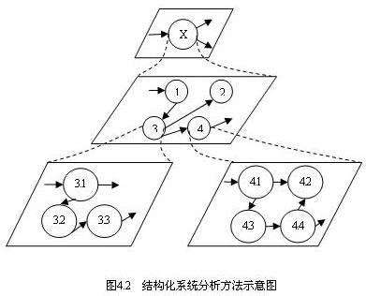
第四章 管理信息系统的分析
SA方法使用自顶向下、逐层分解的方式来理解和表达将开发的管理信息系统的功能，即由大到小，由表及里，逐步细化，逐层分解，直到能对整个系统清晰地理解和表达。

Slide 11
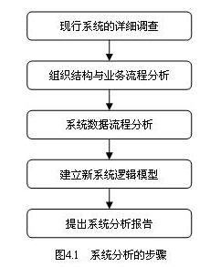
4.1 系统调查与分析概述
系统分析的基本步骤如下：
现行系统的详细调查
组织结构与业务流程分析
系统数据流程分析
建立新系统逻辑模型
提出系统分析报告

Slide 12
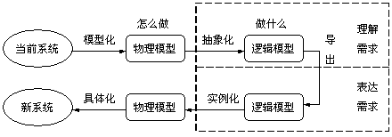
4.1.1 系统分析的任务与难点
具体地说，在系统分析阶段要求系统分析人员详细了解每一个业务过程和业务活动的工作流程及信息处理流程，理解用户对系统的需求，然后运用各类系统开发方法和技术确定出新系统应具有的逻辑功能，再用适当的方法表达出来，形成新系统的逻辑方案。

Slide 13
4.1.1 系统分析的任务与难点
 | 逻辑模型 (本质模型、概念模型) | 物理模型 (实施模型、技术模型)
现行 系统 | 描述重要的业务功能，无论系统是如何实施的 | 描述现实系统是如何在物理上实现的
目标 系统 | 描述新系统的主要业务功能和用户新的需求，不考虑系统应如何实施 | 描述新系统是如何实施的（包括技术）
系统分析阶段
系统设计阶段

Slide 14
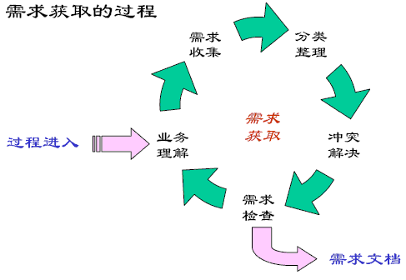
4.1.1 系统分析的任务与难点
需求获取困难的主要原因在于：
用户通常并不真正知道自己希望计算机系统做什么；
用户通常使用业务语言表达需求，开发人员缺乏相关的领域知识和经验，难以准确理解这些需求；
不同的用户提出不同的需求，可能存在矛盾和冲突；
管理者可能出于增加影响力的原因而提出特别的需求；
由于经济和业务环境的动态性，需求经常发生变更。
因此，需求获取应该识别项目相关人员的各种要求，解决这些人员之间的需求冲突。

Slide 15
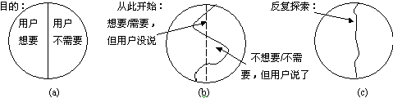
4.1.1 系统分析的任务与难点
2. 系统分析的难点
问题空间的理解
人与人之间的沟通
环境的不断变化

Slide 16
第四章 管理信息系统的分析
系统分析原则
逻辑模型与物理模型分开考虑的原则
系统研制人员与用户相互沟通,满足用户要求的原则
采用结构化分析的原则
尽量提升系统功能的原则
内部条件和外部条件相结合的原则
当前利益和长远利益,局部利益和整体利益相结合的原则
定量分析与定性分析相结合的原则

Slide 17
4.1.2 系统调查的内容与方法
系统调查是为了分析和认识现行组织系统。目标：掌握现行系统的现状，为新系统逻辑模型的建立做好准备。
1、获取准确、清晰、完整的需求，包括功能需求和非功能需求；
2、确定需求的分级，划分需求优先级，指导后续工作；
3、收集调研对象业务资料，预测需求的发展趋势，为软件产品发展方向提供依据。

Slide 18
4.1.2 系统调查的内容与方法
1）目标客户的需求才是需要重点关注的；
2）做好需求调研是软件产品成功的关键一步。
1） 需求变化是客观存在的，必须处理好需求变更；
2） 需求在一定的时间范围、一定的环境下，一定
的用户群体范围内是确定的，或者说是相对确定的；
3） 加强需求管理，获取完整、清晰需求是比控制
需求变更更好的办法；
系统调查的必要性：
1、需求调研是减小用户“期望差异”的关键一步
2、需求变动大，可能是因为需求不完整、不清晰
分析
设计
编码
测试
运行
3、错误越早修复成本越低

Slide 19

4.1.2 系统调查的内容与方法 1.调研实施前活动
识别调研范围
决定了需求调研对象
调研参与人员
调研周期的长短
组建调研团队

Slide 20
4.1.2 系统调查的内容与方法
2 四种准备
1 ）了解项目背景,通过阅读方案,与客户方相关负责人沟通,通过上网了解行业及类似系统情况等。
2）做好调研前使用资料的准备，如需求调研模板，各种调研表单以及需求调研问题列表等。
3）制定好需求调研的计划，对需求调研中可能用到的资源进行一定的分配。 4） 准备好需求调研中所要使用到的工具。

Slide 21
4.1.2 系统调查的内容与方法
3 确定调研方案
调研方式：依调研对象的工作习惯、业务能力及调研人员能力、调研进度要求等因素选择调研方式。
1）主导型调研：参与调研的用户对调研范围业务领域内知识、经验不足，没有系统、完整的认识，在调研过程中需要充分发挥调研实施人员的“专家”作用，调研实施人员掌握的知识、经验整理需求概要内容，提交给用户进行分析和初步确认，最终由用户和调研实施人员对需求内容进行细化、确认。此种调研方式对调研实施人员能力要求高，但是由于缺少业务用户的支持，需求质量往往依赖于调研实施人员的能力，导致需求结果与业务用户的真实意图可能存在偏差，给调研进度和需求质量带来风险。在调研过程中，要反复和业务用户进行沟通，对双发达成一致的需求必须由业务用户签字确认。

Slide 22
4.1.2 系统调查的内容与方法
2）引导型调研：业务用户在调研业务领域内有较为完整、系统的知识、经验积累，在调研过程中，调研人员利用自身掌握的知识引导业务用户将需求阐述完整、清晰，最终由用户对需求进行确认的过程称之为引导型调研。
此种调研方式的进度和质量风险小。

Slide 23
4.1.2 系统调查的内容与方法
3）被动型调研：业务用户强势，且在调研领域内知识、经验丰富，对未来建设系统有较为清晰的认识，在调研过程中采取由业务用户主动说明、阐述需求，调研人员记录、分析需求的方式，或由业务用户按照调研实施人员要求出具需求的方式。
此种调研方式对调研人员要求最低，但调研人员不能掌握调研进度，无法对收集到的需求质量进行判断，因而进度风险较大。

Slide 24
4 系统调查的基本策略
以部门职责为基础搞清各种现有业务、要填写的表簿册文档报表等，其数据来源及去向；
以业务为主线，搞清每个业务的每个环节的流程关系、涉及部门、输入输出项；
以数据为主线，搞清数据采集方式、数据流向、数据之间的内在联系；
搞清哪些业务或数据是已建系统的，它们和新系统的关系是衔接还是替换；
应思考是否有新技术可以改进现有工作，用户提出的需求用现有技术能否实现。

Slide 25
4.1.2 系统调查的内容与方法
5 详细调查的内容
组织目标
结构与职责分析
业务流程
各种计划、单据和报表
用户需求、资源情况
存在问题和改进意见

Slide 26
存在问题调查和分析
不合理的业务流程有哪些？
不合理的业务流程产生的历史原因是什么？
改进措施有哪些？以及改进会涉及到哪些方面（包括涉及面以及技术支持）？
改进前后对组织的目标的影响有多大？

Slide 27
4.1.2 系统调查的内容与方法
6 系统的定量调查
定量调查的目的是弄清数据流量的大小、时间分布、发生频率，掌握系统的信息特征，据此确定系统规模，估计系统建设工作量，为下一阶段的系统设计提供依据。
组织结构的调查
管理功能的调查
业务流程的调查
数据流程的调查
处理特点的调查
系统环境的调查

Slide 28

4.1.2 系统调查的内容与方法
7 系统调查的原则
自顶向下全面展开（由粗到细，从宏观到微观，由外到内，逐步深入 ）,客观真实原则
从不同层次的用户代表那里收集不同层次的需求
调查、分析、记录相结合原则，先熟悉业务再分析其改进的可能性
工程化的工作方式
全面调查与重点调查相结合
主动与用户沟通、保持积极友好的人际关系
时 间
工
作
量

Slide 29
8. 系统详细调查的方法
在需求获取过程中，可以采用多种不同的技术进行业务理解和信息收集，而选择这些技术需要根据应用类型、开发团队技能、用户性质等因素来决定。
研究档案资料
座谈会
调查问卷
重点询问（个别询问）
实地考察（参加实践）
其他方法

Slide 30
4.1.2 系统调查的内容与方法
1）研究资料方法
根据对资料的分析研究，收集所需信息
资料包括：企业组织结构图、公司战略计划、各部门的正式目标、政策手册、操作过程、工作指令、各种表格、报告、会议记录
优点：获取大量历史、静态信息、有助于分析问题、数据精确
缺点：需要整理归纳、深层次存在的问题不易发现

Slide 31
4.1.2 系统调查的内容与方法
2）问卷调查法
通过调查问卷的方式进行调查的一种收集需求的技术
调查问卷分为两种类型：自由格式和固定格式
自由格式的调查问卷为回答者提供了非常灵活的回答问题的方式。例如，“每天收到哪些报表和数据，如何使用或处理这些数据和报表？”；“这些数据是否适用？数据是否及时、准确？格式是否合理？”等
固定格式的调查问卷则需要事先设定选项或几种答案供用户选择

Slide 32
某出版社系统调查表
编号 | 问题
1 | 您在哪个部门工作？
2 | 出版业务流程是什么？
3 | 您每日都处理那些文件、数据、报表？
4 | 工作中手工处理特别麻烦的事情是什么？
5 | 工作中手工处理什么问题解决不了？影响效率的问题有哪些？
6 | 您的部门需要成本核算和统计的内容有哪些？

Slide 33
某出版社系统调查表（续）
编号 | 提出问题
7 | 您认为提高工作效率，节省工作时间，减轻工作强度可采取哪些办法？
8 | 您的部门采用计算机管理工作情况如何？
9 | 如何改进业务流程使之更合理？
10 | 哪些问题是目前传统手工方法根本无法解决的？
11 | 出版社计算机管理信息系统需要解决什么问题？

Slide 34
4.1.2 系统调查的内容与方法
2）问卷调查查法
步骤：
确定收集的范围和对象;
确定采用的调查问卷的格式;
设计调查问题;
复制和分发调查问卷
注意：试题易答、避免歧义或遗漏
优点：大量发放、快速、低成本，保护隐私，便于归纳整理
缺点：问卷不够灵活、信息质量难于保证、问卷设计是关键

Slide 35
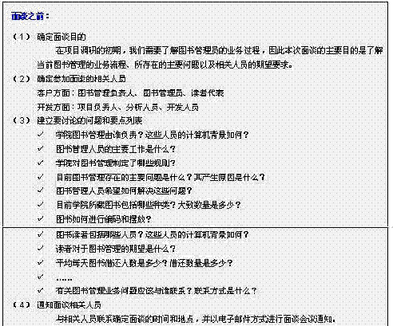
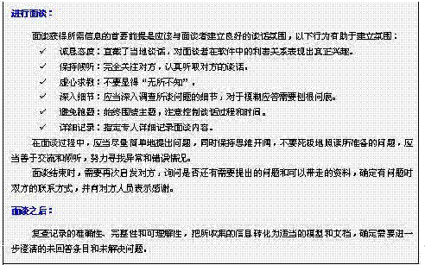
4.1.2 系统调查的内容与方法
3）用户访谈：访谈过程应该进行认真的计划和准备，我们将以MiniLibrary系统的一次面谈举例说明其主要步骤：

Slide 36
4.1.2 系统调查的内容与方法
用户访谈
用户访谈就是面对面地与用户交谈
步骤：
选择访谈对象;
准备访谈资料，包括访谈内容和进度安排等；
提出访谈问题（开放式、封闭式）；
进行访谈，并注意做好访谈记录；
签字确认;
整理访谈记录；
对访谈进行评价。

Slide 37
个别访谈、重点询问方式
重点询问一般要提前准备好提问的问题
重点询问常见问题
你所在的工作岗位是什么？岗位工作的性质是什么？
你的工作任务是什么？每天工作怎样进行时间安排？
工作结果同前、后续工作如何联系？

Slide 38
重点询问常见问题
你认为影响本企业经营效率的关键问题是什么
你认为新的信息系统应该重点解决哪些问题？
业务、财务、储运等部门是否已经使用了计算机？有什么问题？软件有哪些毛病？
你用过计算机吗？你认为企业现在使用计算机还有什么困难吗？
本企业与外部哪些企业有业务联系？业务往来用计算机处理吗？

Slide 39
4.1.2 系统调查的内容与方法
3）用户访谈
优点和缺点：
访谈为分析人员提供了与访谈对象自由沟通的机会；
通过访谈可以挖掘更深层次的用户需求；
访谈允许开发人员使用一些个性化的问题；
成功的访谈在很大程度上取决于分析人员的经验与技巧；
访谈占用的时间较多，访谈后的资料整理，也需要花费较多的时间

Slide 40
4.1.2 系统调查的内容与方法
需求专题讨论会：
需求分析员需要经常组织和协调需求专题讨论会，通过协调讨论和群体决策等方法，为具体问题找到解决方案，并在应用需求上达成共识、对操作过程尽快取得统一意见。
在这种会议中，参加人员一般包括三种角色：
主持人或协调人：该角色在会议中起着十分关键的作用，他应该鼓励参会人员积极参与和畅所欲言，保证会议过程顺利进行。
记录人：该角色需要协助主持人将会议期间所讨论的要点内容记录下来。
参与人：该角色的首要任务是提出设想和意见，并激励其他人员产生新的想法。
下面是MiniLibrary系统需求获取过程中一次讨论会的过程示例。

Slide 41
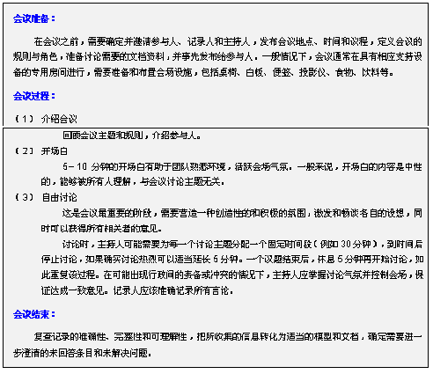
4.1.2 系统调查的内容与方法

Slide 42
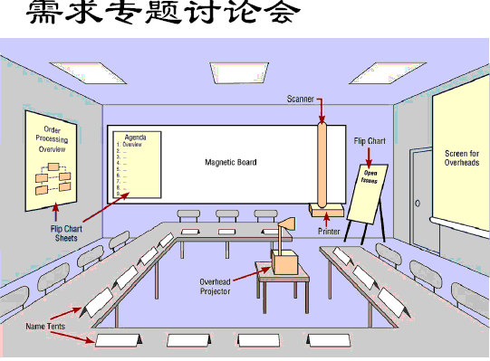
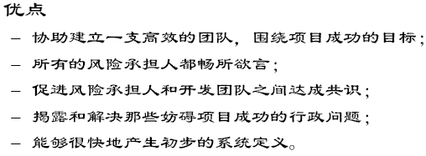
4.1.2 系统调查的内容与方法
需求专题讨论会：

Slide 43
4.1.2 系统调查的内容与方法
4）实地观察法
直接、背对背、带有一定的实验性
优点：
获取第一手数据、有助于弄清复杂流程、获取多方面数据，可以证实上述方法收集的资料正确与否，更正不正确的概念，澄清模糊的概念
数据真实性需要确定、必须懂得业务、比较花费时间

Slide 44
9. 详细调查中应注意的问题
推荐使用4W1H的方式编写调研记录：
What：需求是要做什么，实现什么目标？通过把调研内容划分成若干领域，逐步弄清各个领域的工作流程和工作内容。
Who：处理过程中涉及了哪些部门、人或岗位，业务过程会有哪些相关者？
When：在什么时间或什么条件下发生，如果是周期性构成，周期有多长？
Why：为什么会产生这个需求，需求的目的是什么？
How：如何完成需求处理过程，为完成业务目标所采用的方法或手段是怎样的？

Slide 45
9. 详细调查中应注意的问题
引导用户需求的几种常用方法：
向用户讲述基本的计算机操作。
向用户演示将要实施的系统的原型。
从软件开发中需求的完整、准确、清晰、一致等几个方面入手,使得用户提出的需求完整、准确、清晰、前后一致。
从显性需求出发，推断用户需求的真实意图，超越显性需求，发掘潜在的隐性需求。

Slide 46
9. 详细调查中应注意的问题
树立“用户第一”的思想
做好调查计划
要从系统现状出发，避免先入为主
调查与分析整理相结合
使用简单的图表工具，注意及时反馈

Slide 47
库存管理信息系统案例
1. 前提
库存管理的新系统的立项已被批准，并同意着手进行该项目的开发工作
2. 详细调查
调查方法：开调查会、重点询问相结合
调查内容：库存整体情况；各人员主要职能及具体运作方式和过程；

Slide 48
调查提纲
您所在的部门由多少人组成？组织机构如何？
库房主要保管哪些物品，有多少？
库房的业务流程是什么？
您每日都处理那些单据、帐目、报表？
工作中手工处理特别麻烦的事情是什么？

Slide 49
调查提纲
工作中影响效率的问题有哪些？
您认为提高工作效率，节省工作时间，减轻工作强度可采取哪些办法？
库房采用计算机管理工作情况如何？
哪些问题是目前手工根本无法解决的？
需要计算机管理系统解决什么问题？

Slide 50
3. 主要业务工作内容及流程
生产科将出货单送到库房，库房出货组人员核对出货单，准确无误后，准备货物，并将出货单送给会计组，会计组人员根据出货单填写出库台账和库存台账。当出货单上的项目全部处理完后，交打字员(会计组)打印一式四份的发货单，一份留底，三份连同货物交给搬运组。供应商与生产科签定合同,生产科购进原材料后填写进货单,并将进货单和新购入的原材料交给库房，库房进货组人员收到进货单和原材料后要进行核对，无误后交会计组记帐,交搬运组上架。

Slide 51
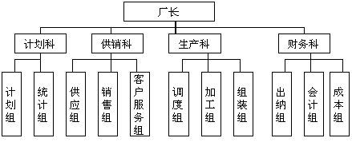
4.2 管理业务调查分析
4.2.1 组织机构调查
组织结构指的是一个组织及其组成部分之间的隶属关系或管理与被管理的关系

Slide 52
4.2.1 组织机构调查
组织机构调查就是对组织结构与功能进行分析，弄清组织内部的部门划分，以及各部门之间的领导与被领导关系、信息传递关系、物资流动关系和资金流动关系，并了解各部门的工作内容与职责。
了解组织的目标及其战略规划
了解组织机构及各部分的功能
了解相关部门职能上的各种关系
分析组织结构的合理性
分析组织机构设置的必要性
发现其中的问题
提出改进意见等

Slide 53
行政关系
物流
资金流
资料传递
某企业的组织机构图

Slide 54
4.2.1 组织机构调查
作为业务调查所画出的组织结构图，为了更好地表示部门间的业务联系，与一般组织结构图存在以下区别：
除标明部门之间的领导与被领导的关系外，还要标明资料、物资、资金的流动关系；
图中各部门、各种关系的详细程度以突出重点为标准，即那些与系统目标明显关系不大的部分，可以简略或省去；
除了组织边界内的部门与联系外，还需画出与组织有业务联系的边界以外的若干部门与联系。

Slide 55
财务部门
政府机关
银行
消费者
税务部门
供应者
会 计
核 算
审计部门
交易者
主管部门
竞争者
企业领导
内部单位
职 工
社会团体
图 会计核算系统环境图

Slide 56
4.2.2 管理功能调查
管理功能要以组织结构为背景识别和分析，因为每个组织都是一个功能机构，都具有各自不同的功能。
以组织结构图为背景分析清楚各个部门的功能后，分层次将其归纳与整理，形成各个层次的功能结构图；然后自上而下逐层归纳与整理，形成以系统目标为核心的整个系统的功能层次图。功能层次图描述了从系统目标到各项功能的层次关系，下图表示了某大学的信息服务系统的管理功能。

Slide 57
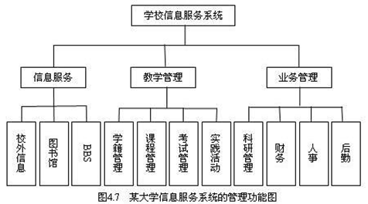
4.2.2 管理功能调查

Slide 58
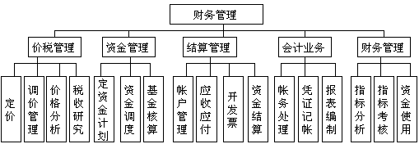
4.2.2 管理功能调查

Slide 59
4.2.2 管理功能调查
组织机构分析
内容：
理清组织的结构和岗位设置，以及各机构之间的隶属领导关系和职能指导关系；
理清系统中各部门间物资流动、资料传递与资金流动等关系。
方法：
组织机构图，描述组织的管理层次、管理人员分工和职权范围等。
需要补充物资流动关系、资料传递关系、资金流动关系等各种关系。

Slide 60
4.2.2 管理功能调查
组织职责分析
内容：
分析组织内部各部分之间的联系程度、组织各部分的主要业务职能和它们在业务过程中所承担的工作等。
方法
组织/业务关系表和业务功能一览表。

Slide 61
库房管理系统案例
库房组织机构图
通过详细调查、分析后，整理并绘制的库房组织结构图
库房经理
会计组
发货组
进货组
搬运组

Slide 62
库房管理系统案例 业务功能
库房业务功能
出货处理
进货处理
账目管理
…

Slide 63
4.2.3 业务流程调查
任务 是调查系统中各环节的业务活动，掌握业务的内容、作用、及信息的输入、输出、数据存储和信息的处理方法及过程等。
方法 调查业务流程应顺着原系统信息流动的过程逐步地进行，内容包括各环节的处理业务、信息来源、处理方法、计算方法、信息流经去向、提供信息的时间和形态（报告、单据、屏幕显示等）。

Slide 64
现金收付帐
现金
帐 簿
审核员
②
错误
③
帐务员
出纳员
①
错误
职工
职工
工作流程
资金流
信息流
①职员填写报销单，帐务员审核，错误的退还职工重写，正确的编记帐凭证，记帐凭证交审核员
②审核员审签，合格的登帐；把记帐凭证与报销单转给出纳员；错误的退给帐务员
③出纳员支付或收入现金，做现金收付帐
图 报帐业务的现场工作流程图

Slide 65
业务流程图
业务流程图（Transaction Flow Diagram，TFD)是用规定的符号来表示具体业务处理过程。业务流程图的绘制基本上按照业务的实际处理步骤和过程绘制。
业务流程图是一种反映系统内各单位、人员之间业务关系、作业顺序和信息流动的流程图，可以帮助分析人员了解系统业务过程，找出业务流程中的不合理现象。
业务流程图易于阅读和理解，是分析业务流程的重要步骤。

Slide 66
4.2.3 业务流程调查
1. 业务流程图的基本符号
外部实体
业务处理
单据/表格
数据存储
物流/信息流

Slide 67
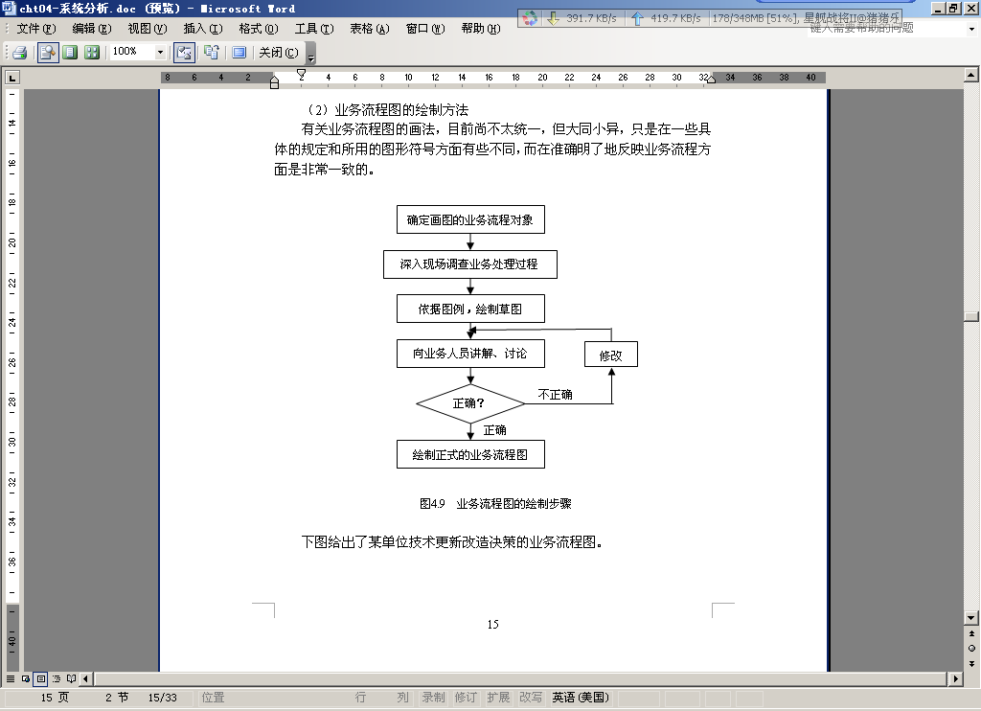
4.2.3 业务流程调查
2. 业务流程图的绘制步骤

Slide 68
业务流程图举例
某企业订货业务流程描述如下：
客户将订货单交某企业的业务经理，业务经理填写出库单交仓库保管员，该保管员查阅库存台帐，如果有货则向用户发货，如缺货，则通知车间。
发货单
客户
订货单
业务
经理
出库单
仓库
保管员
缺货
通知单
车间
库存台帐

Slide 69
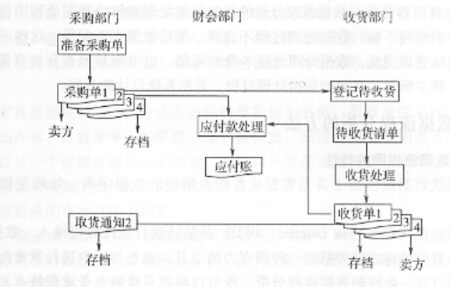
表格分配图

Slide 70
4.2.3 业务流程调查
3. 业务流程图举例
工资核算的业务流程是：每月各个科室将当月的考勤表汇总统计，根据当月的出勤情况、病事假、加班时间和日工资来计算加班工资。其中日工资数据是人事处根据职工的档案工资计算得出的。另外，财务部要根据当月本单位的实际利润情况确定奖金发放额度，然后按照每个职工的奖金基数进行分配。职工的工资构成除了基本工资外，还包括各种福利费、加班费、奖金和扣除病事假等。在每个职工工资计算完毕后产生工资表，统一汇总计算后产生当月的工资月报上报给主管领导，并将工资月报保留存储，以便今后使用。

Slide 71
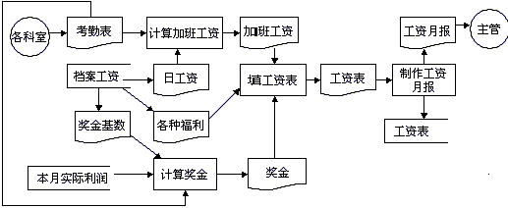
4.2.3 业务流程调查

Slide 72
4.2.3 业务流程调查
业务流程图反映了现实的业务活动。现实业务活动中的一些弊病很难凭空指出，而利用业务流程图可以细致地分析其业务流程的合理性、存在的问题及从何处入手进行修改。
业务流程可能在一个部门或一个单位中，也可能是跨部门跨单位的。
现状业务流程图可以自底向上归并，即把下层图作为上层图的一步作业来画更粗的业务流程图。
为了便于交流与适应计算机网络环境，在系统开发中要采用统一的图形符号及含义（按国标GB1526-89的规定，流程图所用的符号及含义可以查阅有关标准手册）来画业务流程图。这种统一符号的业务流程图通常也称为系统流程图。

Slide 73
4.2.3 业务流程调查
画业务流程图要注意：
每项子业务由外部对象输入数据资料激活或从文档读出数据资料开始，最后把处理得到的数据资料输出给外部对象或写入文档。通常从上到下画在一列。
负责处理业务的内部机构与人员一般不要作为外部对象画出来，除非他们又是业务的外部数据源或最终输出数据资料的用户。
每个处理过程包括审核校验都有使用的数据资料作为输入和产生的数据资料作为输出。同一文档或数据资料被修改后在不同地方出现，要加定语区别，象不同名的一样分别画出。

Slide 74
例： 库存管理业务流程
生产科将出货单送到库房，库房出货组人员核对出货单，准确无误后，准备货物，并将出货单送给会计组，会计组人员根据出货单填写出库台账和库存台账。当出货单上的项目全部处理完后，交打字员(会计组)打印一式四份的发货单，一份留底，三份连同货物交给搬运组。供应商与生产科签定合同,生产科购进原材料后填写进货单,并将进货单和新购入的原材料交给库房，库房进货组人员收到进货单和原材料后要进行核对，无误后交会计组记帐,交搬运组上架。

Slide 75
库存管理业务流程图
合格
出货单
会计组
填写
出库帐
出库单
出库帐
核对
出库单
填库存帐
出库单
出货组
库存帐
入库帐
搬运
组
进库单
出货单
打印发货单
发货单
生产科
填库存帐
进货单
供应
商
合同
发货单
发货单
合格
进货单
会计组
签购货合同
进货单
填入
库帐
生产
科
填进
货单
核对
进货单
进货组
原材料

Slide 76
库存管理业务流程图
填写
出库帐
出货单
出库帐
合格
出货单
核对
出货单
填库存帐
出货单
库存帐
入库帐
搬运
组
进库单
出货单
打印发货单
发货单
生产
科
进货单
填库存帐
进货单
发货单
发货单
合格
进货单
填入
库帐
原材料
核对
进货单

Slide 77
库存管理业务流程图
填写
出库帐
出货单
出库帐
合格
出货单
核对
出货单
填库存帐
出货单
库存帐
入库帐
搬运
组
进库单
出货单
打印发货单
发货单
生产
科
进货单
填库存帐
进货单
发货单
发货单
合格
进货单
填入
库帐
原材料
核对
进货单
库存情况
检查库存
缺货单
开缺货单

Slide 78
4.2.3 业务流程调查
4. 业务流程图分析需要明确三个方面的内容
所调查的业务是由哪些环节组成；
各个环节由谁来完成；
各个环节产生什么结果。

Slide 79
4.2.3 业务流程调查
5. 业务流程图的作用
业务流程图是系统分析人员作进一步系统分析的依据
业务流程图是系统分析人员、管理人员相互交流思想的工具
系统分析员可以直接在业务流程图上拟出计算机要处理的部分
利用业务流程图可以分析业务流程是否合理

Slide 80
业务流程分析的过程
通过对业务流程的分析，我们可以看到系统业务流程存在很多的问题：可能是管理思想和方法落后，业务流程不尽合理，也可能是因为计算机信息系统的建设为优化原业务流程提供的新的可能性。这时，就需要在对现有业务流程进行分析的基础上进行业务流程重组，产生新的更为合理的业务流程。
原有流程的分析：分析流程中各个活动间的逻辑联系、时序关系、数据联系、资源约束和活动的相关性等。
业务流程的优化：分析原有业务流程各处理过程是否具有存在价值，其中哪些过程可以删除或合并，原有业务流程中哪些过程不尽合理，可以进行改进或优化
原有业务流程中哪些过程存在冗余信息处理，可按计算机信息处理的要求进行优化。
确定新的业务流程：画出新系统的业务流程图
新系统的人机界面：新业务流程中的人机分工

Slide 81
优化业务流程调查和分析的重点
不合理的业务流程有哪些？
不合理的业务流程产生的历史原因是什么?
改进措施有哪些？以及改进会涉及到哪些方面（包括涉及面以及技术支持）？
改进前后对组织的目标的影响有多大？

Slide 82
4.2.3 业务流程调查
案例学习：调查系统需求

Slide 83
4.2.3 业务流程调查
随堂练习：
顾客提交订单给销售部门，销售部门经过订单检查，把不合格的订单反馈给顾客，对合格订单，通过核对库存记录，缺货订单通过缺货统计，向采购部门发出缺货记录。对于可供货订单，登记客户档案，开出备货单，通知仓库备货。同时保存订单数据，并进行销售统计。

Slide 84
4.3 数据流程调查与分析
4.3.1 数据流程图
数据流程图（DFD）是全面地描述信息系统逻辑模型的主要工具，它可以用少数几种符号综合地反映出信息在系统中的流动、处理和存储情况。
数据流程图具有抽象性与概括性。
引导案例：DFD的作用

Slide 85
DFD的分层表示
顶层
S
(基本系统模型)
1层
1
2
(系统的子功能)
2层
1.1
1.2
2.1
2.2

Slide 86
4.3.1 数据流程图
1.数据流程图的基本符号
外部实体
数据流
数据处理
数据存储

Slide 87
4.3.1 数据流程图
外部实体
外部实体是指系统之外又与系统有联系的人或组织，它表达该系统数据的外部来源和去处。在绘制某一子系统的数据流程图时，凡属于本子系统之外的人或组织，也被列为外部实体，而外部实体与外部实体之间的关系则不予考虑。

Slide 88
4.3.1 数据流程图
数据流
数据流表示流动着的数据，它可以是一项数据，也可以是一组数据。数据流的方向可以从加工流向加工，从加工流向数据存储，从数据存储流向加工，从源点流向加工或从加工流向终点。通常在数据流符号的上方标明数据流的名称。
三个重要属性: 数据的流向；数据的组成；数据流的名称。

Slide 89
数据流名称
合格订货单
编辑订货单
计算应收款
财务报表
编制财务报表
经理
询问
回答
订货单
处理顾
客事务
合格订货单
顾客
支票
收据

Slide 90
4.3.1 数据流程图
处理加工
处理加工是对数据执行某种操作或变换，是把输入数据变成输出数据流的逻辑处理过程。在数据流程图中用带圆角的长方形表示处理。长方形分为两部分，上半部分用来标识一个功能，一般用字符串表示，如: P1、P1.1等。下半部分有一个名称，用来描述处理功能。

Slide 91
4.3.1 数据流程图
数据存储
数据存储指通过数据文件、帐本等存储数据，用一个右边不封口的长方条形表示。图形右部填写存储的数据和数据集的名字，左边填写该数据存储的标志。

Slide 92
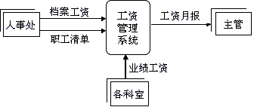
4.3.1 数据流程图
2.数据流程图的绘制方法
绘制顶层数据流程图: 把整个系统看作一个大的加工，然后根据系统从外界的哪些源接受哪些数据流，以及系统的哪些数据流送到外界的哪些外部实体，就可以画出系统顶层数据流程图

Slide 93
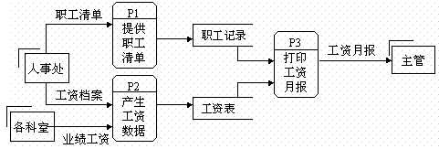
4.3.1 数据流程图
分解顶图绘制中层数据流程图
将顶图中的加工分解成若干个加工，并用数据流将这些加工连接起来，使得顶层图中的输入数据流经一连串的加工处理后变换成顶层的输出数据流。

Slide 94
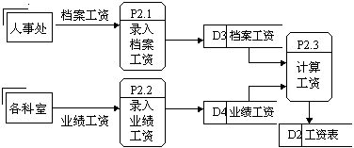
4.3.1 数据流程图
细分中图绘制更底层的数据流程图
在中图的基础上可进一步将功能分解，得到更详细、更低层的数据流程图

Slide 95
填写
出库帐
出库单
出库帐
返顶图
合格
出货单
库存管理业务流程图
库存管理业务流程图
库存管理业务流程图
返中图
填库存帐
返底图
出货处理
核对
出库单
出库单
库存帐
入库帐
搬运
组
进库单
出货单
打印发货单
发货单
生产
科
进货单
填库存帐
进货单
发货单
发货单
合格
进货单
填入
库帐
进货处理
原材料
核对
进货单
库存情况
检查库存
库存控制
缺货单
开缺货单

Slide 96
库房管理系统案例
顶图：功能概括、主要的外部实体、
主要的输入流和输出流
中图：对顶图细化
底图：再细化
顶图
中图
底图

Slide 97
库存管理流程图实例（顶）
库存管理系统----顶图
生产科
出货单
发货单
搬运组
库存管理
进货单
缺货通知单
生产科

Slide 98
库存管理流程图实例（中）
库存管理系统----中图
方案一

Slide 99
库存管理系统----中图
方案二

Slide 100
库存管理系统----底图
方案一.1

Slide 101
库存管理系统----底图
方案一.2

Slide 102
库存管理系统----底图
方案二

Slide 103
4.3.1 数据流程图
3. 绘制数据流程图的注意事项
划分层次的原则
流程图的易理解性
检查数据流程图的正确性

Slide 104
绘制数据流程图的原则-1
自顶向下逐层扩展
注意流程图的绘制顺序
图中避免线条交叉
合理布局,易理解
数据流程图绘制时与用户交流

Slide 105
绘制数据流程图的指导原则-2
父图-子图平衡
分解的程度

Slide 106
父图-子图平衡
模型分解时必须保持父图的输入输出数据流和子图输入输出数据流相同
2
3.2
B
F
E
A
1
4
3.1
E
G
3
3.3
C
D
D

Slide 107
分层的程度
分解的深度与层次：按功能情况定，一般设深度为3-5，如超过5个处理最好分解画，否则容易出错
最下层的处理过程可以直接实现

Slide 108
绘制数据流程图的指导原则-3
数据流必须经过“处理”
简化处理之间的联系。“存储”一般作为两个“处理”之间的界面
命名要清晰、明确
反映真实、全部的意义
避免空洞词汇
统一编号（P、D、F、S）
一般DFD只反映系统正常状态

Slide 109
绘制DFD图要避免的情况
黑洞（Black Hole）：数据处理或数据存储只有输入没有输出；
空洞（ Blank Hole ）：数据处理活动或数据存储只有输出没有输入，也称为“奇事”（Miracle）；
灰洞（Gray Hole）：数据处理或数据存储的输入不足以产生输出；
不平衡（Unbalance）：各层流图之间信息的不一致；
不相关：每一个数据流必须有一个数据处理与之有关。数据流不能起于数据存储且止于一个外部实体或另一个数据存储；也不能起于某个实体且止于另一个外部实体或数据存储。

Slide 110
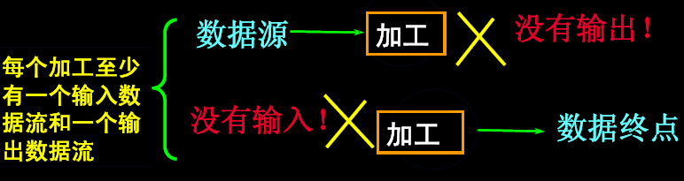
错误1

Slide 111
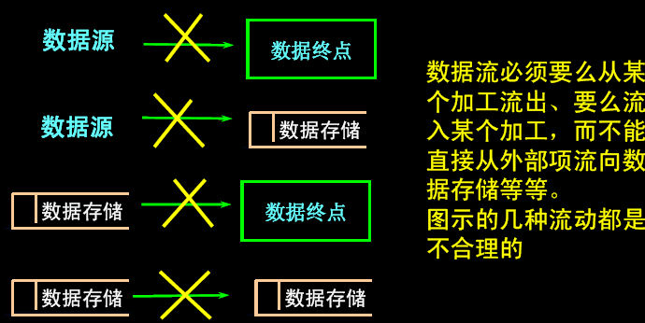
错误2

Slide 112
数据流流向
数据流一定与处理发生关系

Slide 113
数据流程图分析
原有数据流程的分析：分析原有的数据流程图的各个处理过程是否具有存在价值，其中哪些过程可以删除或合并，原有的数据流程中哪些过程不尽合理，可以进行改进或优化。
数据流程的优化：对原有数据流程图中存在的冗余信息处理，可以按计算机信息处理的要求进行优化，并分析优化的好处。
确定新的数据流程：画出新的数据流程图。
新系统的人机界面：在新的数据流程图中确定人和机器的分工，确定人和机器交互的界面。

Slide 114
课堂练习
高校教学管理的工作过程如下：在每学期开学时，学生需要注册登记，只有注册成功后才能成为该学校的正式学生。学校实行系级、校级两级管理，学生如果因健康、学习跟不上等原因要求休学、退学时，需要先向系里提出申请，系里核实情况后再提交学校教务处审批，然后将审批结果通知学生。每学期学生都要进行选课，在得到确认后就可以听课并参加考试。期末教师要将学生的考试成绩上报教务处，教务处将登记、备案、统计各科成绩。如考试不及格需要补考，如超过三门不及格，则要留级或降级。对于优秀学生，学校还给予奖励，根据学习成绩发放奖学金。
其中:学籍管理包括三个功能：“学籍变动处理”、“降留级处理”和“毕业管理”。“学籍变动处理”需要经过两级审批处理，系里先要进行预审，核实学生申请报告、了解学习成绩、身体状况等情况，提出预审意见上报教务处，教务处综合考虑学生的情况后做出最后审批，并通知学生本人。“降留级处理”则是直接由系办根据学生考试情况做出决定。“毕业管理”则是由教务处每年根据学生的学习情况统一处理，负责发放毕业证书。

Slide 115
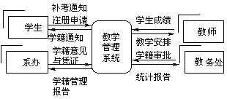
课堂练习
顶图

Slide 116
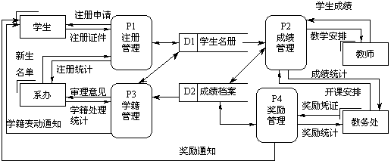
课堂练习
中图

Slide 117
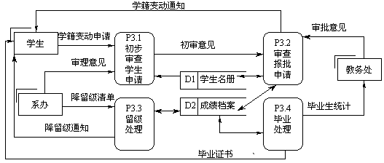
课堂练习
学籍管理底图

Slide 118
4.3.2 数据的收集与分析
1. 数据调查的内容
1）输入信息：输入信息名称、使用目的、搜集方式、发生周期、信息量、编码方式、保存期、相关业务、使用文字等。
2）输出信息：输出信息名称、使用单位、使用目的、发行份数、发送方法、使用文字、输出时间、输出方式等。
3）信息处理过程。处理内容、处理周期、处理方法、处理时间、处理场所等。
4）存储方式：文件名称、保管单位、保存时间、总信息量、保密要求、使用频率、删除周期、追加周期、增加、删除比率。
5）代码信息：代码名称、分类方式、编码方式、使用目的、起始码、终止码、未使用码、追加或废弃频率等。
6）信息需求：所需信息名称、需求目的、需求单位、需求者、时间和期限、所需信息的形式；信息表达的要求。

Slide 119
4.3.2 数据的收集与分析
2. 数据分析的内容
1）围绕系统目标进行分析
考虑需要哪些信息，哪些信息是冗余的，哪些信息暂缺，有待于进一步收集。为了满足管理的需要，应该分析这些信息的精度如何；信息的及时性如何，可行的处理区间如何，能否满足对生产过程及时进行处理的需求；对于一些定量化的分析(如预测、控制等)能否提供信息支持等。
2）弄清信息源周围的环境
哪个部门来的，目前用途如何，受周围哪些环境影响较大（如有的信息受具体统计人员的计算方法影响较大；有的信息受检测手段的影响较大；有的受外界条件影响起伏变化较大 。
3）围绕现存的业务流程进行分析
是否满足管理的需要，是否正确反映业务实物流。分析现存的业务流程有哪些弊病，需要做出哪些改进；进行这些改进以后对信息与信息流应该做出什么样的相应改进，对信息的收集、加工、处理有哪些新要求等等。根据业务流程，分析哪些信息是多余的，哪些是系统内部可以产生的，哪些需要长期保存。

Slide 120
4.3.2 数据的收集与分析
4）数据逻辑分析
主要是为了对各种信息梳理出不同的层次,从而根据需要提出相应的处理方法和存储结构,以便于计算机信息处理。
5）数据汇总
通过归纳和甄别,确定每个流程中的实际数据流的内容.按业务过程分类编码,按处理过程的顺序整理,弄清各环节的处理方法和计算方法,把原始数据和最终结果单独列出来。
6）数据特征分析
分析各类单据、报表、帐本的制作单位、报送单位、存放地点、发生频度、数据的类型以及长度、合理的取值范围、数据所属业务、数据业务量、数据重要程度和保密程度等。数据分析与数据调查不能分开，需要不断完善和补充。

Slide 121
4.3.2 数据的收集与分析
7）数据流分析
分析的目的是发现和解决数据流程中存在的问题，包括数据流不畅、数据处理不合理、前后数据不匹配等。这些 问题可能来源于现有系统，也可能是调查中产生的错误。通过分析建立科学、合理的数据流程，是新系统设计的基础。

Slide 122
4.3.3 数据字典
1. 数据字典的定义与用途
数据字典是关于数据信息的集合， 是对数据流程图中的数据项、数据结构、数据流、处理逻辑、数据存储和外部实体进行定义和描述的工具，是数据分析和管理工具，同时也是系统设计阶段进行数据库设计的重要依据。

Slide 123
4.3.3 数据字典
数据字典的用途
精确描述系统
相互参照，便于系统修改
一致性、完整性检验
是否存在没有指明来源或去处的数据流；
是否存在没有指明数据存储或所属数据流的数据元素；
处理逻辑与输入的数据元素是否匹配；
是否存在没有输入或输出的数据存储。

Slide 124
4.3.3 数据字典
数据项的定义
数据项又称数据元素，是最小的数据组成单位，也就是不可以再分的数据单位，如学号、姓名等。分析数据特性应从静态和动态两个方面去进行。在数据字典中，仅定义数据的静态特性，具体包括：
数据项的名称、编号、别名和简述；
数据项的长度；
数据项的取值范围和取值含义；
与它有关的数据结构等等。

Slide 125
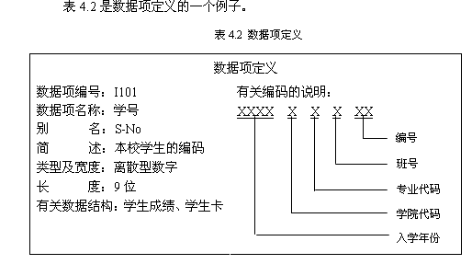
4.3.3 数据字典

Slide 126
4.3.3 数据字典
数据流的定义
数据流是数据的流动情况的说明，是处理逻辑的输入和输出，由一个或一组固定的数据项组成。定义数据流时，不仅要说明数据流的名称、组成等，还应指明它的来源、去向和数据流量等。

Slide 127
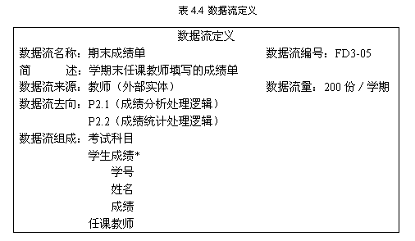
4.3.3 数据字典

Slide 128
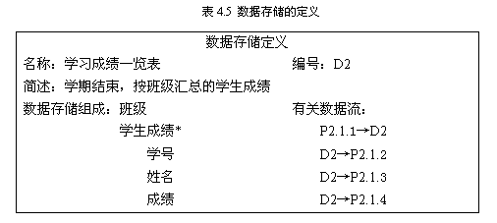
4.3.3 数据字典
数据存储的定义
数据存储的条目，主要描述数据存储的结构，以及相关的数据流、处理逻辑等。

Slide 129
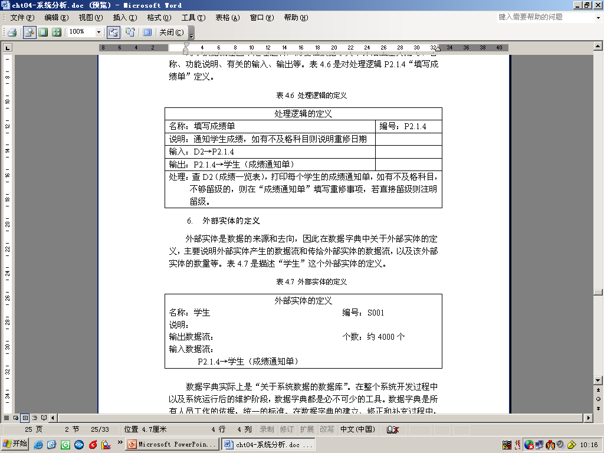
4.3.3 数据字典
处理逻辑的定义
数据流程图中处理逻辑，需要在数据字典中详细描述其编号、名称、功能说明、有关的输入、输出等。

Slide 130
4.3.3 数据字典
外部实体的定义
外部实体是数据的来源和去向，因此在数据字典中关于外部实体的定义，主要说明外部实体产生的数据流和传给外部实体的数据流，以及该外部实体的数量等。表4.7是描述“学生”这个外部实体的定义。

Slide 131
4.3.3 数据字典
3.数据字典的特点
通过名字能方便地查阅数据定义
没有冗余
尽量不重复在规格说明的其他组成部分中已出现的信息
容易修改和更新
能单独处理描述每个数据元素的信息
定义的书写方法简便而严格

Slide 132
4.3.4 数据处理的描述工具
1.结构语言
简单的祈使语句
指明要做的事情，它至少要包括一个动词，明确地指出执行的功能，至少要包括一个名词作为宾语，表示动作的对象；不使用形容词，力求精练。
例如，“计算平均成绩”、“获得职工姓名”等。

Slide 133
4.3.4 数据处理的描述工具
1.结构语言
判断语句
在处理功能中常常需要对根据某一条件的不同结论执行不同的处理动作进行描述，为此，可以用判断句来实现。

Slide 134
4.3.4 数据处理的描述工具
1.结构语言
循环语句
循环语句是指在某种条件下，连续执行相同的动作，直到这个条件不成立为止。它也可以用来明确地指出对每一件相同的事务都执行同一个动作。

Slide 135
订货折扣政策如下：
（1）年交易额在5万或5万以下，则不给予折扣；
（2）对于年交易额在5万以上时：
如果最近3个月无欠款，则给予15%的折扣；
如果有欠款，而且与本公司的交易关系在20年以上，则折扣为10%；
如果有欠款，而且与本公司交易关系在20年以下，则折扣为5%。

Slide 136
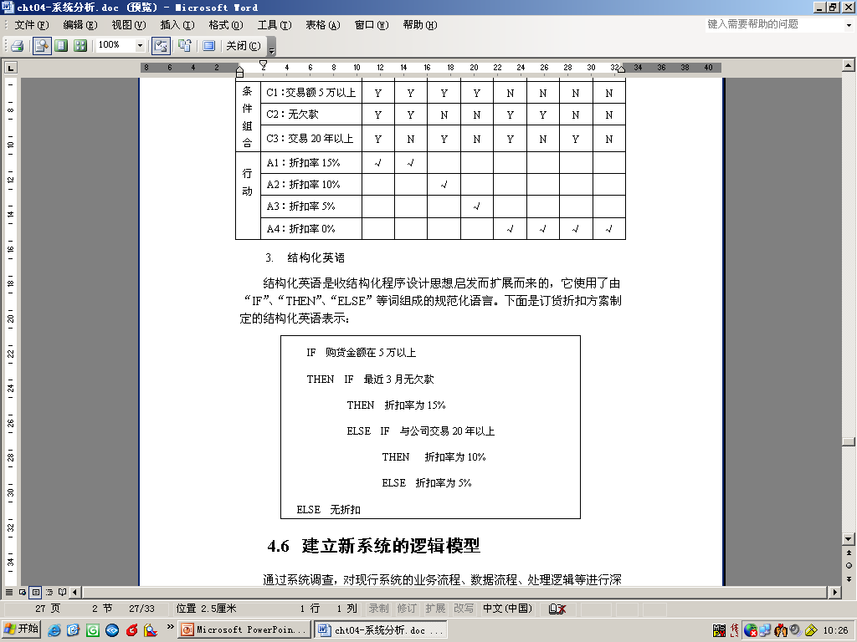
4.3.4 数据处理的描述工具

Slide 137
4.3.4 数据处理的描述工具
使用结构语言应注意的问题
描述处理功能之前必须首先指出该功能的输入和输出数据;
描述功能中避免使用界限不明确的词汇、含义模糊的形容词或逻辑次序不清晰的现象存在;
所有的语句必须具有较高的可读性，使人容易理解，清晰准确，不要使用修饰或漫谈的形式书写时格式要正确，而且有统一的标准。

Slide 138
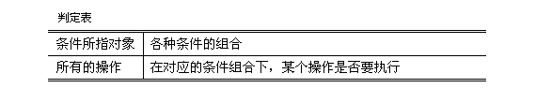
4.3.4 数据处理的描述工具
2.判断表
判定表用来描述一些不易用语言表达清楚或需要很大篇幅才能用语言表达清楚的加工逻辑。
判定表的组成

Slide 139
4.3.4 数据处理的描述工具
条件语句
条件组合
条件及行动 |  | 1 | 2 | 3 | 4 | 5 | 6 | 7 | 8
条件组合 | C1:交易额5万以上
 | C2:无欠款
 | C3:交易20年以上
行 动 | A1:折扣率15%
 | A2:折扣率10%
 | A3:折扣率5%
 | A4:折扣率0%
行动语句
行动项

Slide 140
判断表
条件及行动 |  | 1 | 2 | 3 | 4 | 5 | 6 | 7 | 8
条件组合 | C1:交易额5万以上
 | C2:无欠款
 | C3:交易20年以上
行 动 | A1:折扣率15%
 | A2:折扣率10%
 | A3:折扣率5%
 | A4:折扣率0%
Y
Y
Y
Y
N
N
N
N
Y
Y
N
N
Y
Y
N
N
Y
N
Y
N
Y
N
Y
N

Slide 141
4.3.4 数据处理的描述工具
2.判断表
判定表的构造方法
列出所有基本条件，填写到判定表的左上
列出所有的基本操作，填写到判定表的左下
计算所有可能的、有意义的条件组合，确定规则个数，填写到判定表的右上
将每一组合指定的操作，添入判定表右下相应的位置

Slide 142
1.5.4MIS的结构
4.3.4 数据处理的描述工具
判定表的构造方法
简化规则，合并及删除等价的操作
行动是相同的
只有一个条件取值不同其他均相同
对不同的这个取值应包含该条件的所有取值
重新排列化简后的结果

Slide 143
判断表的简化（1）
条件及行动 |  | 1 | 2 | 3 | 4 | 5 | 6 | 7 | 8
条件组合 | C1:交易额5万以上
 | C2:无欠款
 | C3:交易20年以上
行 动 | A1:折扣率15%
 | A2:折扣率10%
 | A3:折扣率5%
 | A4:折扣率0%
Y
Y
Y
Y
N
N
N
N
Y
Y
N
N
Y
Y
N
N
Y
N
Y
N
Y
N
Y
N

Slide 144
判断表的简化（2）
条件及行动 |  | 1 | 3 | 4 | 5 | 6 | 7 | 8
条件组合 | C1:交易额5万以上
 | C2:无欠款
 | C3:交易20年以上
行 动 | A1:折扣率15%
 | A2:折扣率10%
 | A3:折扣率5%
 | A4:折扣率0%
Y
Y
Y
N
N
N
N
N
N
Y
Y
N
N
Y
Y
N
Y
N
Y
N

Slide 145
判断表的简化（3）
条件及行动 |  | 1 | 2 | 3 | 4
条件组合 | C1:交易额5万以上
 | C2:无欠款
 | C3:交易20年以上
行 动 | A1:折扣率15%
 | A2:折扣率10%
 | A3:折扣率5%
 | A4:折扣率0%
Y
Y
Y
N
Y
N
N
Y
N

Slide 146
1.5.4MIS的结构
4.3.4 数据处理的描述工具
3.判定树
判定树是用一种树图形方式来表示多个条件、多个取值所应采取的动作.
条件
行动
条件
行动
条件
行动
条件
条件
条件
条件
行动
条件
条件
行动
根
条件
条件
行动
根
条件
条件
……
条件
行动
条件
……
条件
行动

Slide 147
判断树
某公司对于订货，根据不同的条件给予不同的折扣：
（1）年交易额在5万或5万以下，则不给予折扣；
（2）对于年交易额在5万以上时：
如无欠款，则给予15%的折扣；如果有欠款，而且与本公司的交易关系在20年以上，则折扣为10%；如果有欠款，而且与本公司交易关系在20年以下，则折扣为5%。

Slide 148
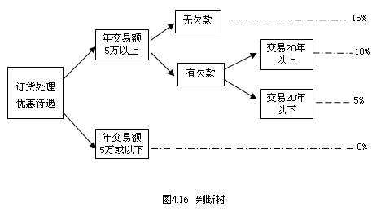
判断树
下图就是某公司订货折扣方案制定的判断树。判断书简单明了、比较直观，容易理解。

Slide 149
1.5.4MIS的结构
4.3.4 数据处理的描述工具
三种表达工具的比较
项目 | 结构化语言 | 判定树 | 判定表
直观性 | 一般 | 很好 | 一般
用户检查 | 不便 | 方便 | 不便
可修改性 | 好 | 一般 | 差
逻辑检查 | 好 | 一般 | 很好
机器可读性 | 很好 | 差 | 很好
机器可编程 | 一般 | 不好 | 很好
条件
行动
条件
行动
条件
条件
条件
行动
根
条件
条件
……
条件
行动

Slide 150
1.5.4MIS的结构
4.3.4 数据处理的描述工具
三种工具的适用范围：
决策树适用于10~15种行动的一般复杂的决策。
判定表适合于多个条件的复合组合。
如果一个判断包含了一般顺序执行的动作或循环执行的动作，则最好用结构化语言。

Slide 151
4.4 新系统逻辑模型的确定
系统分析阶段的任务是明确系统功能。通过对现行系统的调查分析，抽象出现行系统的逻辑模型，分析并改正其存在的问题，如某些数据流向不合理，某些数据存储有不必要的冗余，某些处理原则不合理等等。
新系统来自原系统，比原系统更合理，效率更高。但对原系统的变动要切实可行，能较快带来效率，要尽可能循序渐进，不要企图一下子做过多的变更，形成不必要的社会和心理上的阻力。

Slide 152
4.4 新系统逻辑模型的确定
对系统业务流程分析整理的结果
对数据及数据流程整理分析的结果
子系统划分的结果

Slide 153
4.4 新系统逻辑模型的确定
4.4.1 调查分析
1.系统目标分析
根据详细调查对可行性分析报告中提出的系统目标作再次考察，对项目的可行性和必要性进行重新考虑，并根据对系统建设的环境和条件的调查修正系统目标，使系统目标适应组织的管理需求和战略目标.

Slide 154
组织目标、结构与职责分析
（1）组织目标分析
内容：
组织使命和方向分析
组织目标结构分析
组织目标的实现策略分析
方法：
目标树，突出层次关系和各目标的权重关系。层次高的目标在上层，权重大的目标在左边。

Slide 155
组织目标分析的意义和任务
组织目标是组织的奋斗方向，组织的一切工作都将围绕着组织目标展开。信息系统是直接为组织目标服务的，信息系统建设的目标、规模、速度都应该根据组织目标而定。因此，在业务分析时，首先应该分析组织目标。

Slide 156
1. 组织的使命和方向
使命是组织存在的意义和价值，方向是组织发展的长远路线和趋势。组织的使命和方向是组织的根本之所在，认识一个组织，首先要认识组织的使命和方向。
例如，某书店的使命是以优质服务和具有竞争力的价格，向本市读者提供丰富的图书，以使本店能够顺利发展。

Slide 157
2.组织总目标
组织总目标是为了实现组织的使命，在一段时间内组织所要达到的总体目的和结果。方向是组织向未来发展的一种趋向和希望，而目标则是在具体时限内可度量的结果。
例如，高校A的总目标：力争在5～10年的时间里，努力把本校建设成为以经、管、文等学科为主，省内一流，国内知名，国际有一定影响的多科性大学。
书店的总目标：向本市读者提供一流服务，使本地图书市场占有率达到30%。

Slide 158
3.组织子目标
组织子目标是对总目标的分解，子目标可以逐层分解，形成目标树。
最方便地供读者阅读和购买图书，减少30%的读者购书时间；
近三年每年增加30%的新图书品种；
书店能够快速掌握国内最新出版的各类图书；
能够快速统计和掌握本市读者的购书要求，及时掌握畅销书、滞销书的信息；
入库、出库、盘库的工作效率提高20%；
每年在本市建立一个分店，五年内实现全市图书连锁销售。

Slide 159
4.组织策略
组织策略是为了实现组织目标所采取的对策和举措，是实现组织目标的运筹和保证。例如，书店计划采取以下策略：
采取开架售书，为读者提供方便阅读和购书条件；
更改售书结算方法，减少读者结帐时间，提高工作效率；
建立全国出版社、供书商数据库，掌握最新图书动态；
修改购书资金计划，每年增加30%购书资金，以增加图书品种
对销售图书进行动态统计，及时掌握畅销书、滞销书信息；
修改库存管理办法，提高效率，方便管理；
更新结算系统；
建立书店信息系统，全面提高管理水平和工作效率。

Slide 160
4.4.1 调查分析
2.业务流程分析
将业务流程和业务处理分析的结果归纳整理
业务流程优化
删去或合并了哪些多余的或重复处理的过程?
对哪些业务处理过程进行了优化和改动?改动的原因是什么?改动(包括增补)后将带来哪些好处?
给出最后确定的业务流程图
指出在业务流程图中哪些部分新系统可以完成，哪些部分需要用户完成？

Slide 161
4.4.1 调查分析
业务流程分析的内容
原有流程的分析
业务流程优化
确定新的业务流程
新系统的人机界面

Slide 162
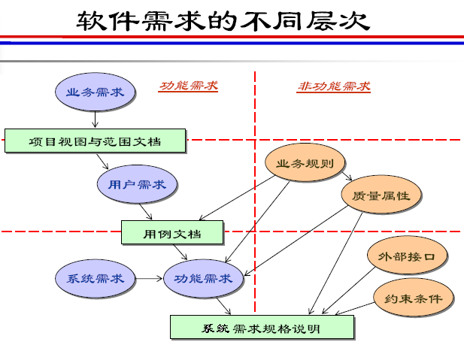
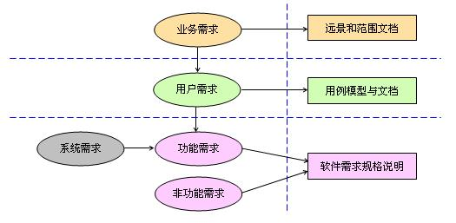
需求分析
需求的不同层次 ：

Slide 163
需求分析
案例:一个小型图书资料管理系统MiniLibrary的描述如下：
某学院欲开发一个小型图书资料管理系统，使用计算机实现对学院图书资料的登记、借出、归还、查询等管理。
该系统有图书管理员和普通读者两种用户，普通读者必须首先进行注册才可以使用该系统。图书管理员负责添加、更新和删除系统中的图书资料信息，并登记和查询图书资料的借出或归还情况。普通读者可以按照作者或者主题检索图书资料信息，并且可以预订目前借不到的图书资料。一旦预订的图书资料被归还或已购买，系统将立即通知预订者。
该系统应该在WEB环境下运行，要求用户界面友好、响应速度快，具有良好的可扩展性。

Slide 164
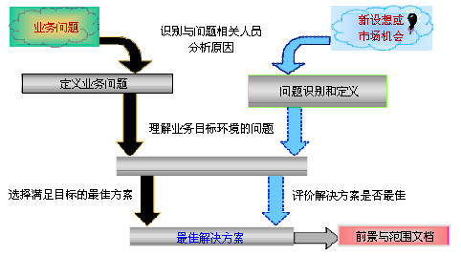
需求分析
业务需求:
业务需求是组织或客户对于系统的高层次目标要求，定义了项目的远景和范围，即确定软件产品的发展方向、功能范围、目标客户和价值来源。这种需求通常来源于项目投资人、购买产品的客户、市场营销部门或产品策划部门，一般使用远景和范围文档进行记录。
业务需求处于整个结构的最顶层，它定义了整个系统的远景与范围，其他需求都必须符合业务需求设定的目标。
项目的远景和范围应该以文档形式描述出来，这种文档一般比较简短，可能只有1－5页，主要包括业务机会、项目目标、产品适用范围、客户特点、项目优先级等方面的内容。下面给出了一个远景和范围文档的模板，开发团队可以裁剪和修改该模板以适应具体的项目。

Slide 165
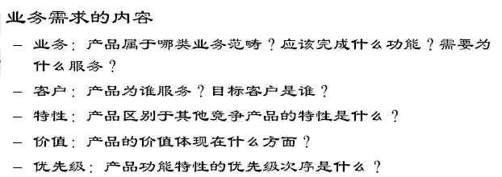
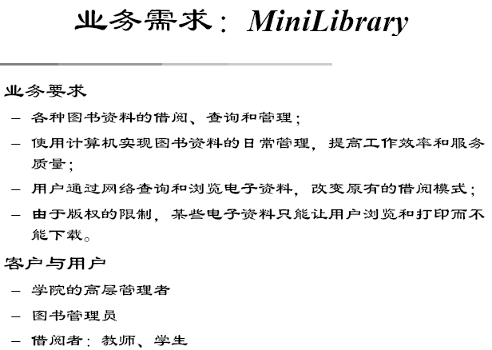
需求分析

Slide 166
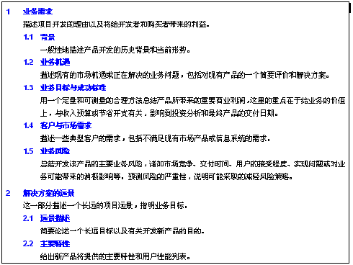
需求分析

Slide 167
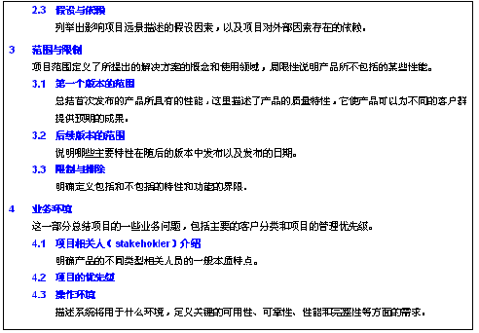
需求分析

Slide 168
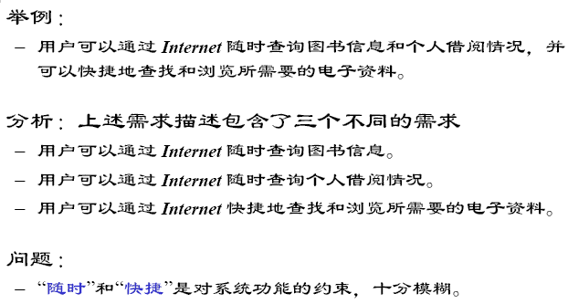
用户需求:
用户需求是从用户角度描述的系统功能需求和非功能需求，通常只涉及系统的外部行为，而不涉及系统的内部特性。用户需求的描述应该易于用户的理解，一般不采用技术性很强的语言，而是采用自然语言和直观图形相结合的方式进行描述。

Slide 169
系统需求:
系统需求是描述整个系统体系结构的高层需求，它可以只包含软件子系统，也可以同时包含软件和硬件子系统，甚至某些系统功能可能要由人完成。同时，系统需求是更加详细地描述系统应该做什么，通常包括许多分析模型，诸如管理模型、数据模型、状态模型等，它是开发人员进行软件设计的基础。

Slide 170
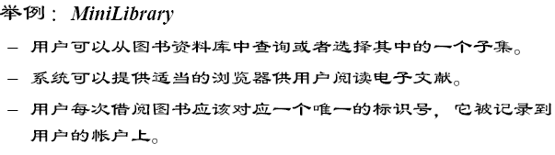
功能需求:
功能需求描述系统应该提供的功能或服务，通常涉及用户或外部系统与该系统之间的交互，一般不考虑系统的实现细节。

Slide 171
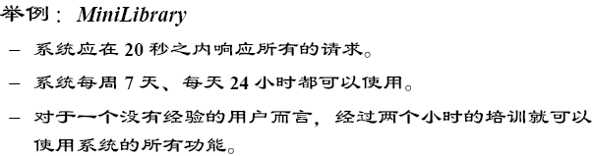
非功能需求:
非功能需求是从各个角度对系统的约束和限制，反映了应用对信息系统质量和特性的额外要求。非功能需求包括过程需求、产品需求和外部需求等类型，其中过程需求包含交付、实现方法和标准等方面的需求，产品需求包含性能、可用性、实用性、可靠性、可移植性、安全性、容错性等方面的需求，外部需求有法规、成本、互操作性等需求。

Slide 172
非功能需求:
非功能需求:
数据和信息方面的需求
数据输入、输出的要求
数据存储的要求
数据及信息处理的及时性要求
与已有系统之间的数据接口
。。。。。。

Slide 173
非功能需求:
控制和安全方面的需求
数据和信息的安全控制要求
系统操作环境的安全要求
数据和信息隐私及知识产权方面的要求
系统自身安全性要求：备份、恢复等
。。。。。。
但要注意：
安全性机制太少 安全性机制太多
数据是不完全的 降低了系统的处理速度
数据是不一致的 雇员访问很不方便
无法保护隐私 客户访问不方便
出现了错误的处理方式

Slide 174
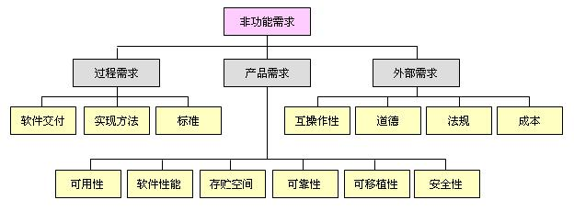
非功能需求

Slide 175
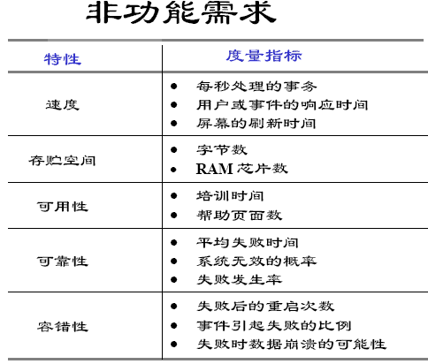
非功能需求
非功能需求

Slide 176
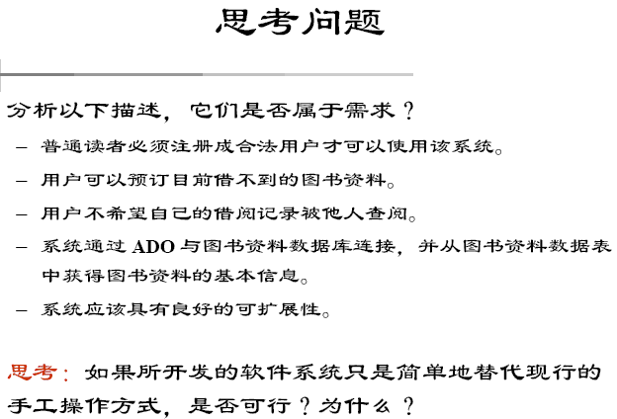

Slide 177
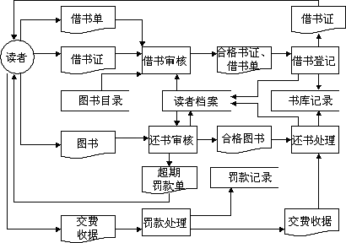
4.4.1 调查分析
3.数据流程分析
新系统的人机界面

Slide 178
例：
4.4.1 调查分析
例：前面案例中由供应商与生产科凭印象确定定货，新系统改为根据原材料的库存量和定货点确定定货，这时业务流程有所变化。所以要：
在原有业务流程分析基础上进行改进和优化
确定新的业务流程
确定新系统的人机界面

Slide 179
4.4.1 调查分析
2. 确定合理的数据和数据流程
请用户确认最终的数据指标体系和数据字典。确认的内容主要是指标体系是否全面合理，数据精度是否满足要求并可以统计得到这个精度等等
对哪些数据处理过程进行了优化和改动?改动的原因是什么?改动(包括增补)后将带来哪些好处?
给出最后确定（即优化后）的数据流程图
指出在数据流程图中的人机界面

Slide 180
库存管理流程图实例（中）
库存管理中图
出库情况
d1
出库帐
备货单
发货组
P4
统计查询
备货单
备货单
P1
备货单
备货处理
销办
各种查询统计表
库存情况
发货单
d1
库存帐
d3
发货单
进货单
库存情况
P3
报警单
P2
进货单
进货处理
库存控制
领导
采办
进货单
再订购通知单
采办
d4
入库帐
入库情况

Slide 181
4.4.1 调查分析
3. 确定新系统的逻辑结构和数据分布
新系统逻辑划分方案(即子系统的划分)
新系统数据资源的分布方案，如哪些在本系统设备内部，哪些在网络服务器或主机上

Slide 182
子系统划分

Slide 183
数据项卡
 | 总编号：1-001
名称：日期 | 编号：001
别名：入库日期
取值范围：连续
数据类型：日期
长度：8位
有关的数据结构：物品基本信息

Slide 184
数据结构卡
 | 总编号：2-001
名称：物品基本信息 | 编号：001
说明：标识物品名称、和规格
数据结构组成：
物品名称
规格

Slide 185
数据流卡
 | 总编号：3-001
名称：入库信息 | 编号：001
来源：入库账
去向：P2.2 修改库存账
数据结构组成：日期、数量、单价、金额
{物品基本信息}
数据流量：100次/日
日期 物品名称 规格 数量 单价 金额

Slide 186
数据存储卡
 | 总编号：4-001
名称：库存账 | 编号：001
说明：存储库存信息
输入的数据流：入库信息、出库信息
输出的数据流：库存信息
数据结构组成：{物品基本信息}
库存量

Slide 187
处理逻辑卡
 | 总编号：5-001
名称：修改库存账 | 编号：001
说明：对库存账进行更新
输入的数据流：进货单、备货单
输出的数据流：入库信息、出库信息
处理功能的逻辑概括说明：根据进货单判断，如果是新物品直接添加，如果是已有物品，增加库存量；根据备货单，减少库存量。

Slide 188
4.4.2 建立模型
数据属性分析
数据的静态特性分析是分析数据的类型、数据的长度、取值范围和发生业务的业务量确定新的数据流程
数据的动态特性分析是分析数据属性的动态特性
固定值属性（具有固定值属性的数据，其值基本上固定不变）；
固定个体变动属性（这类数据项，对总体来说具有相对固定的个体集，但其值是变动的属性）；
随机变动属性（这种数据项，其个体是随机出现的，值也是变动的）。

Slide 189
4.4.2 建立模型
4. 静态与动态相结合
处理方式：批处理方式、联机实时处理方式
数据的静态特性分析
（1） 固定值属性。
数据的动态特性分析
（2） 固定个体变动属性。
（3） 随机变动属性。

Slide 190
随机变动属性
固定个体
变动属性
固定值属性
职 工 代 码 | 姓 名 | 部 门 | 基 本 工 资 | 电 费 | 病事假 扣款
1001 | 李小明 | 01 | 500.00 | 20.00
1002 | 周英杰 | 01 | 400.00 | 15.00 | 80.00
1003 | 刘一波 | 02 | 350.00 | 12.00
1004 | 吴关新 | 01 | 550 | 18.00
1005 | 赵子英 | 01 | 600 | 26.00 | 12.00
属性名
属性的值

Slide 191
4.4.2 建立模型
逻辑模型设计原则:
1.管理信息化和现代管理思想相结合
改善业务过程、改进管理方法、提高组织运行效率、建立新的管理模式，确定新系统的管理模型
2.分解和协调相结合
关联性、整体性、层次性
3. 全局一致性原则
统一编码、统一格式、实现整个系统的集成性

Slide 192
4.4.3 编写系统分析说明书
1.引言
1）摘要：说明所建议开发的系统名称、目标和功能；
2）背景：介绍项目的承担者、用户以及本系统和其他系统或机构机构之间的关系；
3）参考和引用资料；
4）专门术语等。

Slide 193
4.4.3 编写系统分析说明书
2.原系统概述
1）系统需求说明：
现行系统现状调查说明：列出系统目标、主要功能、用户要求等，并简要指出问题所在；
2）业务流程说明
以业务流程图、数据流程图和数据字典等为工具，详细描述原系统的信息处理和信息流动情况，对各主要环节的业务处理量、总的数据存储量、处理速度要求、主要查询和处理方式、现有的各种技术手段等，都应做一个扼要的说明。

Slide 194
1.5.4MIS的结构
4.4.3 编写系统分析说明书
3. 新系统的逻辑方案
新系统的目标
新系统的功能、验收要求。
系统拟采用什么样的开发策略和开发方法，人力、资金以及计划进度的安排，系统实现后各部分应达到什么样的功能，某些指标预期达到什么样的程度，新系统中新增的功能等。
新系统拟定的业务流程及业务处理方式，新系统拟定的分析优化后的数据流程，以及计算机系统将完成的工作部分
新系统在各个业务处理环节拟采用的管理方法、算法和模型与新系统相配套的管理制度和运行体制的建立
系统开发资源与时间进度估计
4. 实施计划

Slide 195
4.4.3 编写系统分析说明书
系统分析说明书只描述“做什么”而无须描述“怎么做”，不应该包括设计和实现的细节、项目计划信息和测试信息。
编写系统分析说明书应考虑用户、分析员和实现者之间的交流需要，采用用户的术语而不是计算机专业术语，应该在形式化和自然语言之间进行适当的选择。
系统分析说明书应足够详细，应该力求寻找到恰如其分的需求详细程度，一个有益的原则是编写可单独测试的需求。
应避免使用模糊的、主观的术语，诸如友好、容易、简单、迅速、有效、许多、最新技术、可接受的、至少、提高等，这将导致需求无法验证。
应该使用列表、数字、图和表来表示信息使需求文档便于阅读。

Slide 196
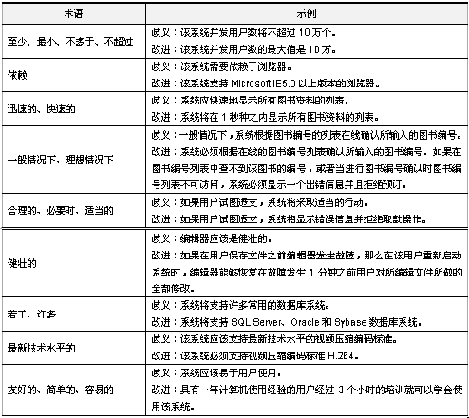
4.4.3 编写系统分析说明书
下表列出的是一些经常在需求文档中出现的、容易引起歧义的术语，并给出了有关术语的改进示例。

Slide 197
4.4.3 编写系统分析说明书
文档的质量特性包括含义如下：
正确性：正确性是指需求规格说明对系统功能、行为、性能等的描述必须与用户的期望相吻合，代表了用户的真正需求。
完整性：完整性是指每一项需求必须完整地描述即将交付使用的功能。
优先级：每一项功能需求、特性和用例都必须指定一个实现优先级，从而表明它在产品版本中的重要程度。

Slide 198
4.4.3 编写系统分析说明书
文档的质量特性包括含义如下：
无二义性：无二义性是指需求规格说明中的描述对所有人都只能有一种明确统一的解释。由于自然语言极易导致二义性，所以应尽量把每项需求用简洁明了的用户语言表达出来。
可验证性：可验证性是指需求规格说明中描述的需求都可以运用一些可行的手段对其进行验证和确认。

Slide 199
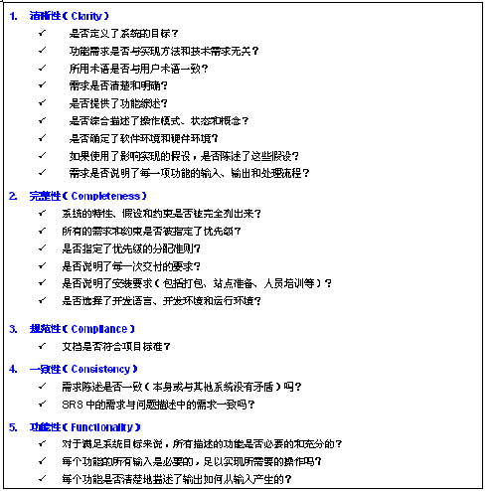
4.4.3 编写系统分析说明书

Slide 200
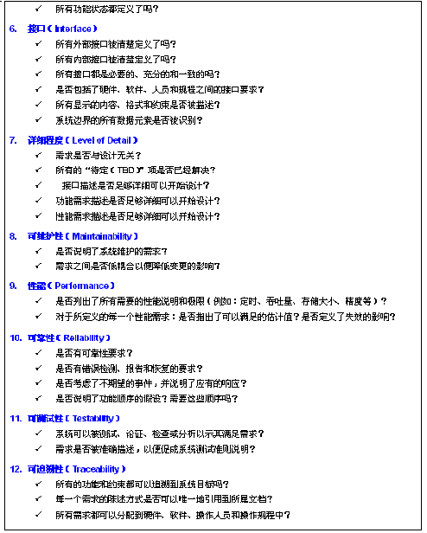
4.4.3 编写系统分析说明书

